Slide 1
Kusomari
Jiska Baeten
Multimedia & communicatietechnologie
Virtuele Producties

Slide 2
Wat heb je gemaakt eerder foto’s zetten!!!!

Slide 3


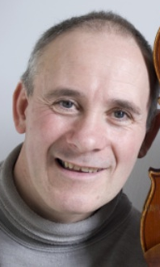
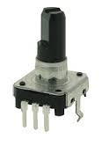
Gebruikte technieken/tools/technologie software hardware wat zelf wat niet
Foto loading screen
Foto shadercode

Slide 4
Problemen en moeilijkheden en oplossing

Slide 5
Resultaten, conclusies, mogelijke verbeteringen

Slide 6
It’s showtime!

